Slide 1

家家庭血压监测对血压管理的作用
江苏省老年医院 江苏省省级机关医院
王 伟

Slide 2

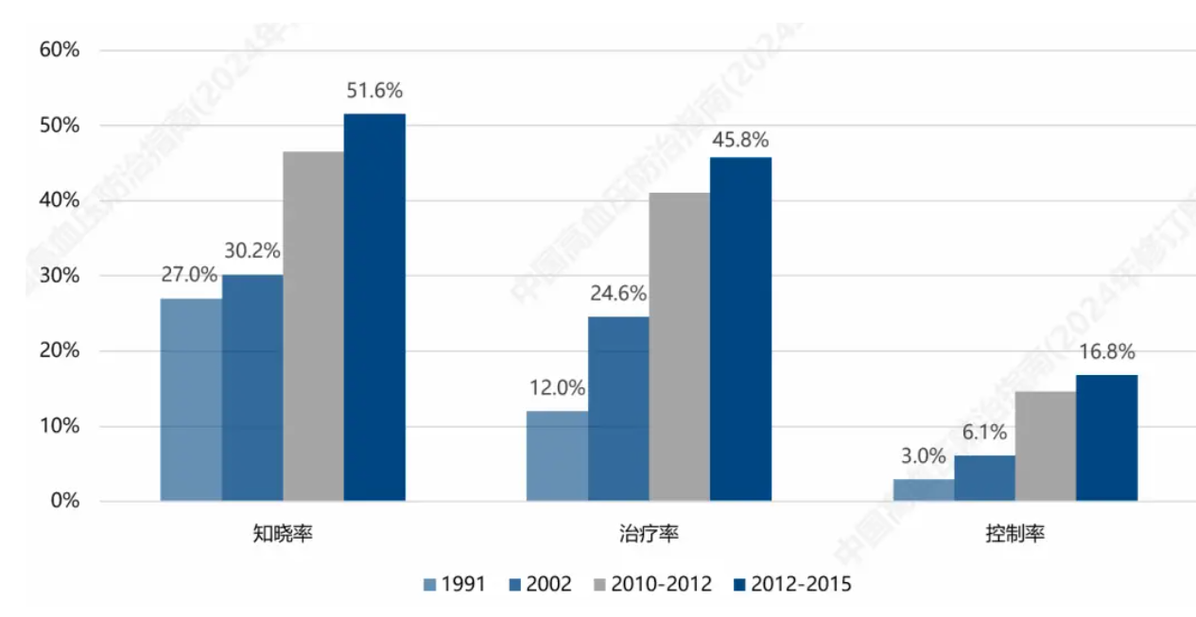
《中国高血压防治指南》（2024年修订版）要点
血压与心血管风险的关系
我国人群高血压流行及防控现状
血压测量
诊断性评估
高血压的治疗

Slide 3
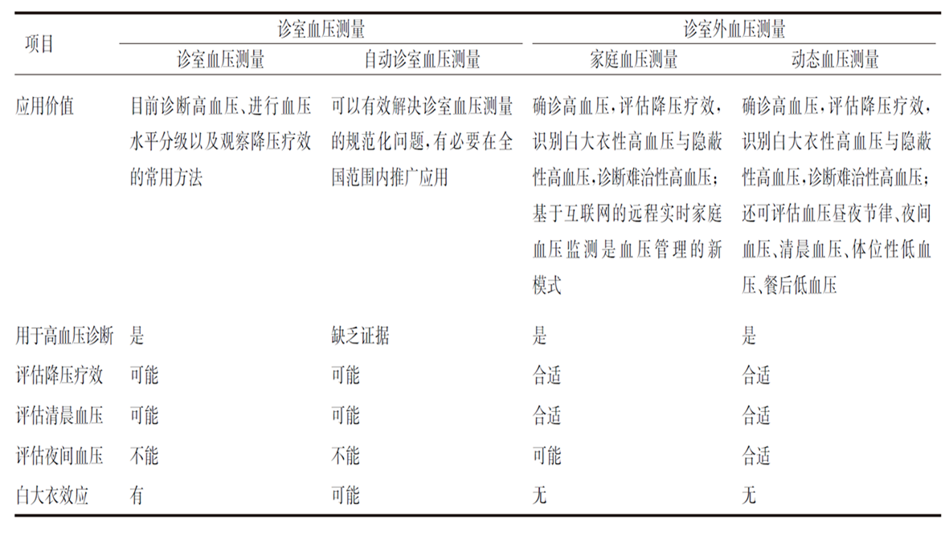
《中国高血压防治指南》（2024年修订版）要点
血压与心血管风险的关系
诊室血压与风险
01
诊室血压水平与心血管风险呈连续、独立、直接的正相关关系
动态血压与风险
02
24h动态血压和夜间血压与心血管风险关联更密切
家庭血压与预后
03
家庭血压，尤其是清晨血压，与患者预后密切相关
指南依据
04
《中国高血压防治指南》（2024年修订版）

Slide 4
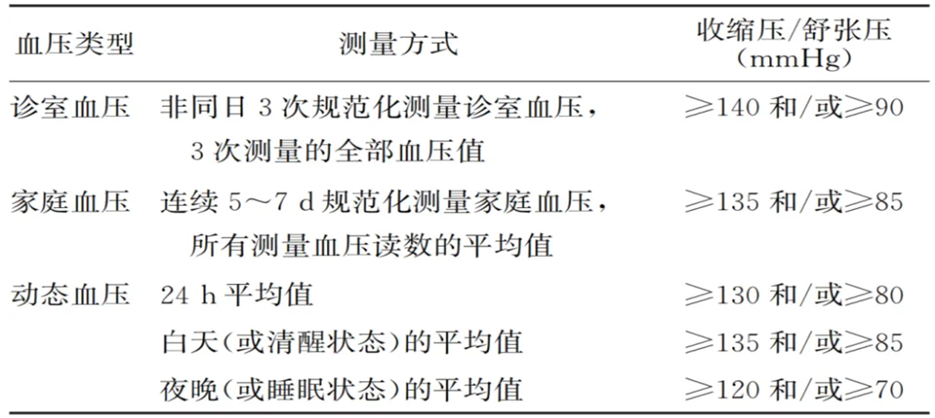
《中国高血压防治指南》（2024年修订版）要点
• 在新指南中，诊室血压测量不再是诊断与评估高血压的唯一手段，诊室血压、家庭血压和动态血压水平均可作为高血压诊断的依据。
• 高血压定义：在未使用降压药的情况下，诊室血压≥140/90 mmHg；或家庭血压≥135/85 mmHg；或24 h动态血压≥130/80 mmHg，白天血压≥135/85 mmHg,夜间血压≥120/70 mmHg。

Slide 5
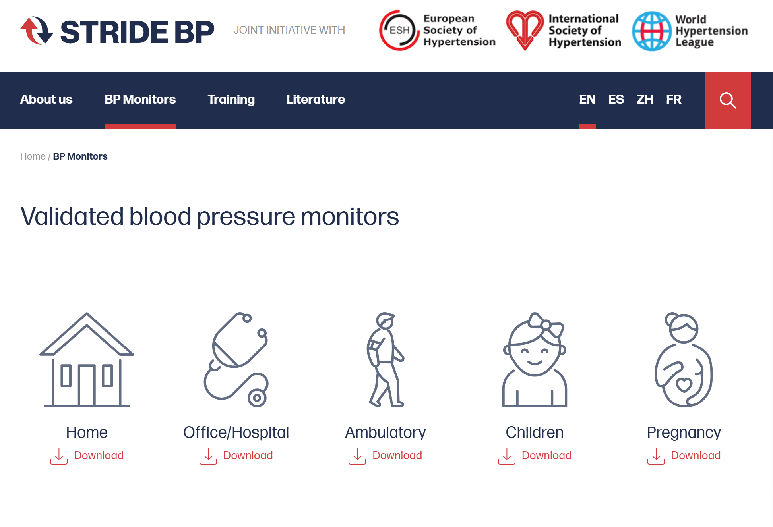
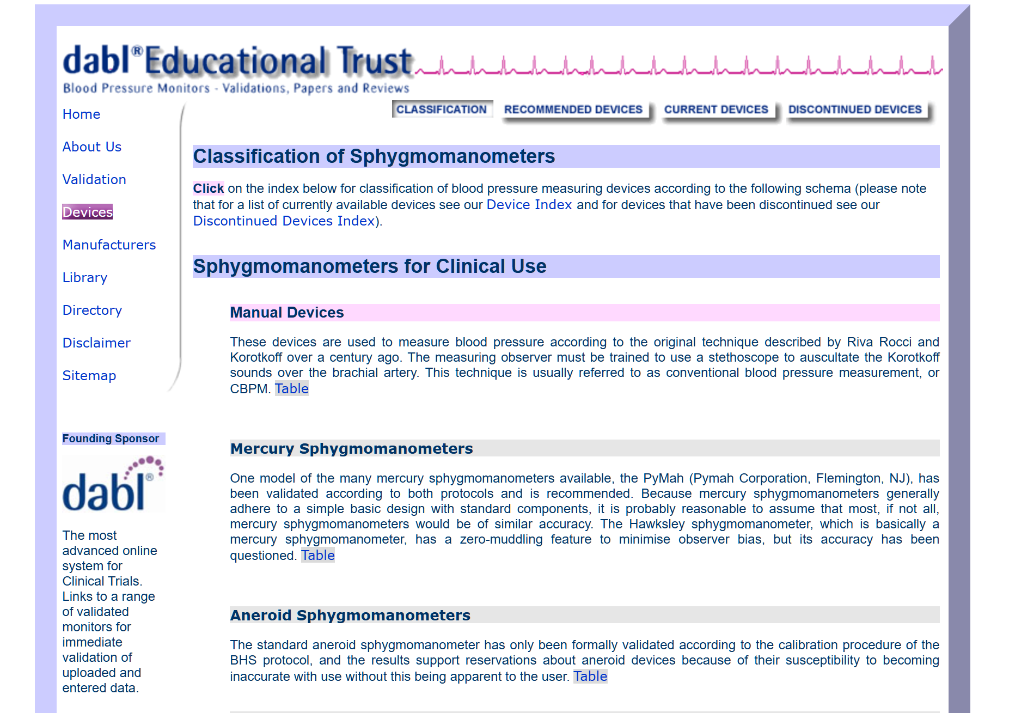
《中国高血压防治指南》（2024年修订版）要点
血压测量
  指南中明确指出不建议使用水银血压计，推荐使用经过准确性验证的上臂式电子血压计。
  对于可穿戴式电子血压计，同样需要根据标准化方案进行准确性验证，才能用于血压测量。（HUAWEI WATCH D Blood Press Monit,2022 353-356.）

Slide 6
家庭血压监测优势
  家庭血压监测敏感性和特异性低于动态血压监测, 但更易行，成本低
  Ohasama研究显示，家庭血压监测对脑卒中预测明显优于诊室血压
  家庭血压测量能提升血压知晓度、达标率
  患者在熟悉的家庭环境中进行监测，测量天数可以更长，获得更完整的个体血压数据
Self-Measured Blood Pressure Monitoring at Home. Circulation .2020.141,12-34

Slide 7
国外家庭血压监测应用方案
美国心脏协会指南
建议每日早、晚测量血压2-3次，间隔1分钟，连续7天。
ESH指南
推荐每日早、晚测血压各2次，间隔1-2分钟，晚间血压测量于晚饭前进行，每次就诊前连续至少3天，最好7天。
日本高血压学会指南
提倡长期坚持家测血压，每日早、晚测量，休息1-2分钟后测1-3次，晚间血压测量于晚饭后进行，治疗早期或虽经治疗但血压尚未达标患者，每周应至少测量5d，血压控制良好时，每周至少测量3d

Slide 8
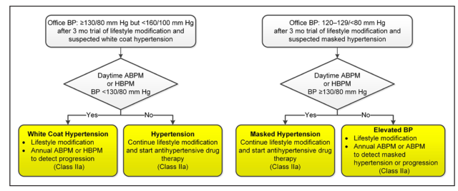

美国家庭血压监测临床诊疗应用

Slide 9
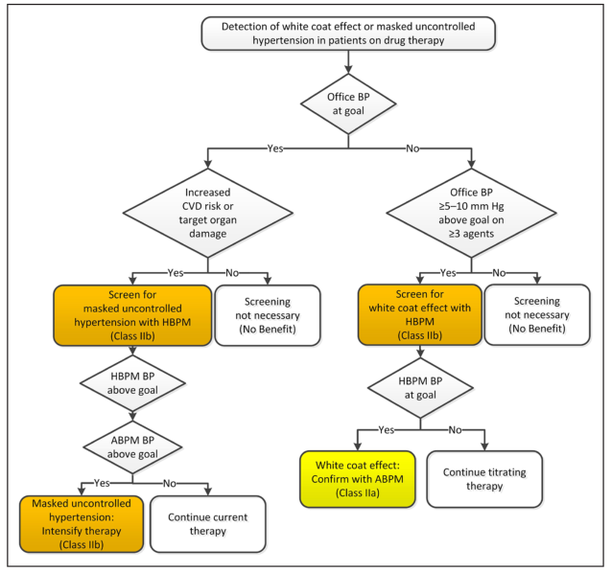

美国家庭血压监测临床诊疗应用

Slide 10
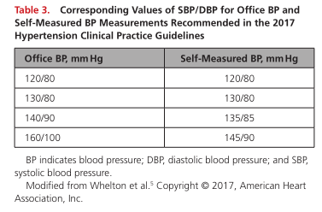
美国家庭血压监测临床诊疗应用

Slide 11
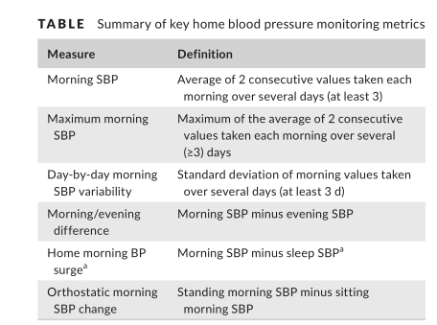
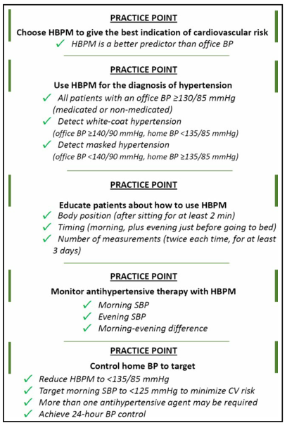
亚洲家庭血压监测应用方案

Slide 12
我国家庭血压监测应用方案
血压监测建议
不同情况下的监测频率
每日早、晚测量，坐位休息5分钟后测2-3次，每次间隔1分钟。
初诊患者、治疗早期或虽经治疗但血压尚未达标患者连续测5-7天；控制良好时，每周至少测1天。
测量时间
监测记录
早上血压测量应于起床后1h内进行，服用降压药物之前、早餐前; 晚间血压测量于晚饭后、上床睡觉前1h前进行
为了确保家庭血压监测的质量，血压监测期间应记录起床时间、上床睡觉时间、三餐时间及服药时间

Slide 13
我国家庭血压的诊断与疗效判断标准
  家庭血压的平均值≥ 135/85 mmHg时，可以确诊高血压，或血压尚未控制。当诊室血压≥ 140/90 mmHg，而家庭血压＜ 135/85 mmHg时，可诊断为“白大衣性高血压”或“白大衣性未控制高血压” ； 而当诊室血压＜ 140/90 mmHg，而家庭血压≥ 135/85 mmHg时，可诊断为“隐匿性高血压”或“隐匿性未控制高血压”。
  通过家庭血压监测还可以评估清晨血压和晚间血压，根据清晨与晚间血压的平均值是否≥ 135/85 mmHg，诊断清晨高血压与晚间高血压 ； 在接受降压治疗的患者中，判断清晨血压和晚间血压是否已得到有效控制。

Slide 14
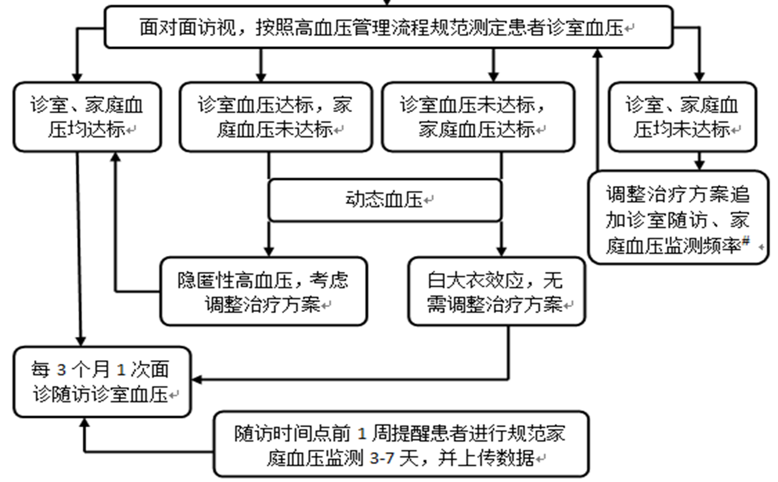
  规范家庭血压监测策略 每天清晨起床1小时内服药前测定2-3次血压，间隔1分钟，取平均值，晚上上床前1小时内测定2-3次血压，间隔1分钟，取平均值，至少连续监测3天，推荐监测7天，绘制个人家庭血压轨迹图；血压达标后每周至少监测1天。
  诊室血压达标：排空膀胱，静坐5分钟，测量血压2-3次(每次间隔1分钟)，测定血压平均值＜140/90mmHg;
  家庭血压达标：监测期间血压平均值＜135/85mmHg;包扣总平均值达标，以及晨起和晚间两个点平均值分别达标；
  动态血压达标：24小时平均血压＜130/80mmHg,白天时段血压（清醒状态）＜135/85mmHg;夜间时段血压（睡眠状态）＜120/70mmHg;
  诊室、家庭血压均未达标诊室血压监测频率为2-4周一次；

Slide 15
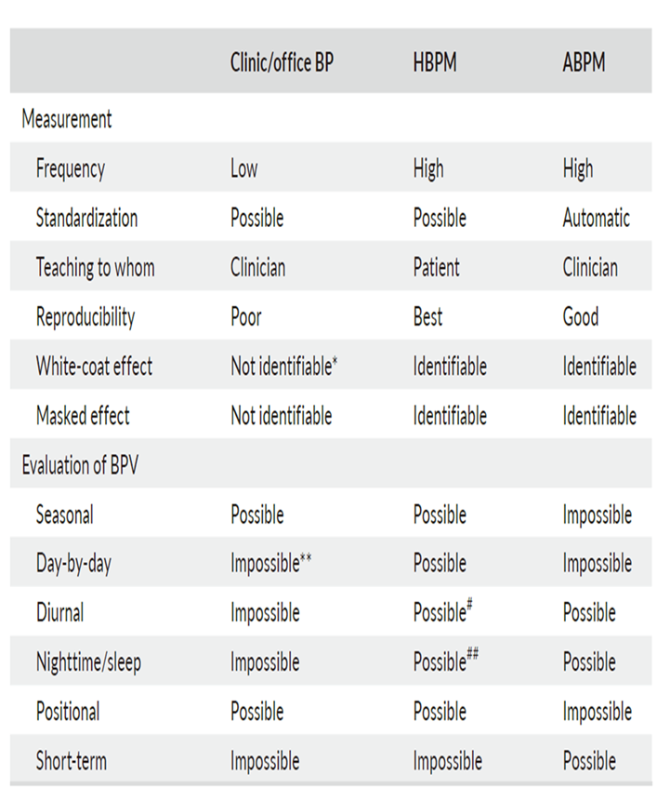
指南对家庭血压监测的应用建议
推动家庭血压监测
指导选择合适设备
高血压管理者应积极推动，涵盖降压治疗患者及血压正常者。
指导患者选用适宜的血压计及袖带，并提供测量培训。
参考家庭监测记录
提升患者参与度
制订或调整治疗方案时，应参考患者的家庭血压数据。
通过家庭血压监测，增强患者在血压管理中的主动性与参与度。

Slide 16
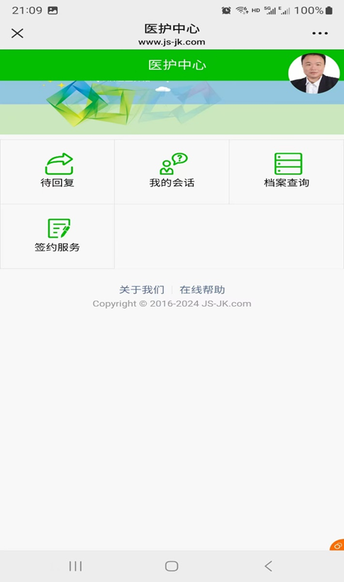
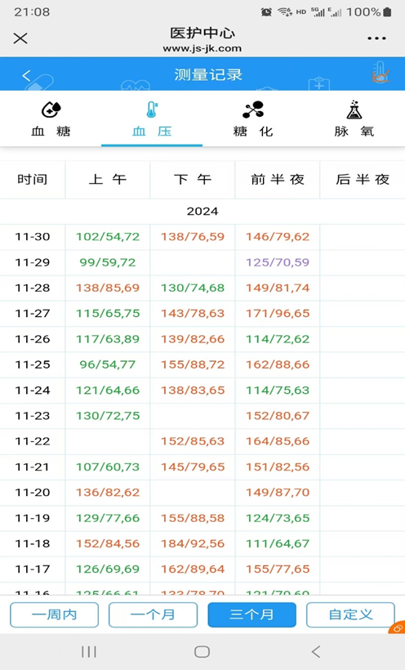
基于互联网的远程实时家庭血压监测是血压管理的新模式
血压数据自动传输
手动输入数据
如血压计无自动传输功能，可手动将数据输入到相关平台进行分析。
鼓励使用能自动将血压数据传输到管理网站或手机应用的血压计。
记录测量结果
可穿戴式电子血压计
已有若干采用示波测量技术 的可穿戴腕式电子血压计及腕表通过了准确性验证用于日常血压监测 （ 国内HUAWEI WATCH D ）
智慧化基于互联网的血压数字管理和数字疗法
若无法自动或手动传输，应完整记录测量结果于笔记本

Slide 17

THANKS
FOR
WATCHING

